Slide 1
Организация работы консультационного пункта в МБДОУ «Детский сад № 37 «Искорка»

Slide 2
НОРМАТИВНО – ПРАВОВОЕ ОБЕСПЕЧЕНИЕ - Федеральный закон «Об образовании в Российской Федерации от 29.12. 2012 № 273-Ф:
Федеральный государственный образовательный стандарт дошкольного образования, утвержденный приказом Минобрнауки от 17 октября 2013 № 1155
Письмо Министерства образования и науки Российской Федерации от 15.11.2013 № НТ-1139/08 «Об организации получения образования в семейной форме»
Методические рекомендации по организации и функционированию в субъектах Российской Федерации консультационного центра по взаимодействию дошкольных образовательных организаций различных форм и родительской общественности, 2015
Устав МБДОУ «Детский сад № 37 «Искорка»
Положение о консультативном пункте МБДОУ «Детский сад № 37 «Искорка»

Slide 3
Целью создания Консультационного пункта МБДОУ является предоставления муниципальной услуги по оказанию консультативной и методической помощи семьям по вопросам воспитания, обучения и развития детей, как посещающих, так и не посещающих дошкольные образовательные организации.

Slide 4
Задачи консультационного пункта:
Оказание всесторонней помощи родителям (законным представителям) несовершеннолетних воспитанников МБДОУ в обеспечении равных стартовых возможностей при поступлении в школу; обеспечение единства и преемственности семейного и общественного воспитания.
Оказание педагогической помощи родителям (законным представителям) несовершеннолетних воспитанников.
Проведение комплексной профилактики различных отклонений в физическом, психическом и социальном развитии детей дошкольного возраста.

Slide 5
Формы работы Консультационного пункта:
Индивидуальные, групповые
Дискуссии
Тренинги с родителями
Консультации по запросу родителей
Заочное консультирование
Диагностика и составление индивидуальных программ развития детей
Диагностические занятия с ребёнком в присутствии родителей и др.

Slide 6
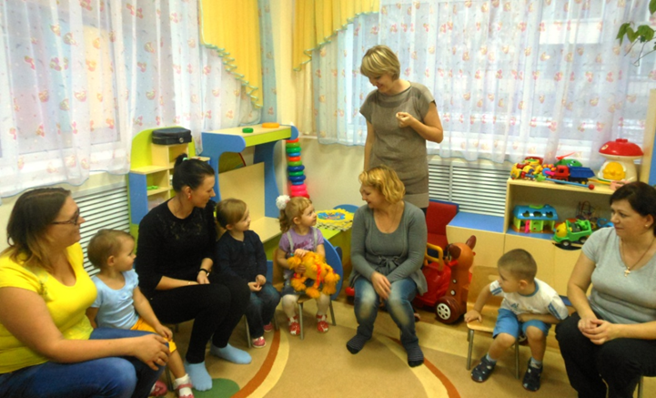
Состав Консультационного пункта:
Иванова Ирина Ивановна, старший воспитатель;
Клиндухова Оксана Владимировна, учитель - логопед;
Липатова Анастасия Андреевна, инструктор по физической культуре;
Белая Елена Леонидовна, музыкальный руководитель;
Грекова Екатерина Андреевна, медицинская сестра
Шалыгина Светлана Петровна, воспитатель

Slide 7
График работы Консультационного пункта:
Понедельник | с 13.00ч. до 15.00ч.
Вторник | с 13.00ч. до 15.00ч.
Среда | с 13.00ч. до 15.00ч.
Четверг | с 16.00 до 17.30ч.

